Slide 1

Unit 16
Seasons and the weather
Lesson 1 – Activity 1-3

Slide 2


Table of contents
01
Warm-up and Review
02
Look, listen and repeat.
03
Listen, point and say.
04
Let’s talk.
05
Fun corner and Wrap-up

Slide 3


01
Warm-up and Review

Slide 4

PROJECT PRESENTATION

Slide 5








Slide 6

PROJECT PRESENTATION

Slide 7
02
Look, listen and repeat.

Slide 8

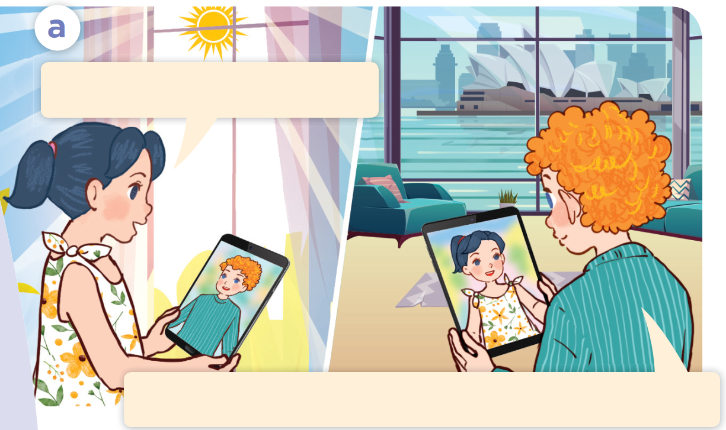
Look, listen and repeat.

Slide 9
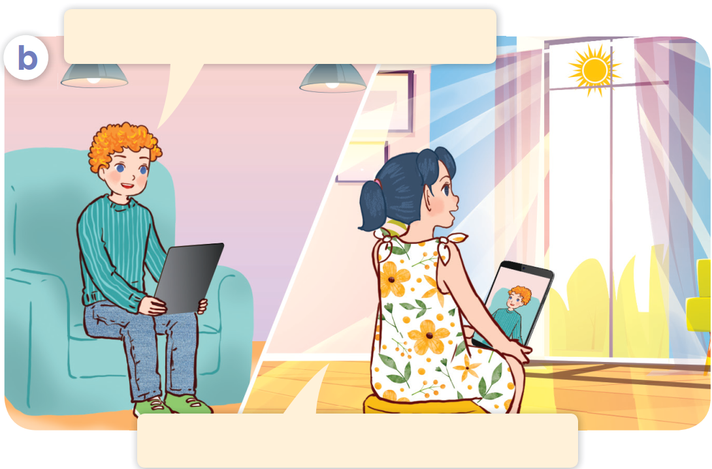
Look, listen and repeat.

Slide 10
Look, listen and repeat.

Slide 11
Look, listen and repeat.
Hi, Bill. Is it cold there?
Yes, it is. It’s winter in Sydney, you know.
Notes:
Nháy vào hội thoại để nghe lại âm thanh từng câu.

Slide 12
Look, listen and repeat.
How’s the weather in Ha Noi?
It’s very hot. It’s summer here.
Notes:
Nháy vào hội thoại để nghe lại âm thanh từng câu.

Slide 13
Look, listen and repeat.
How’s the weather in Ha Noi?
Hi, Bill. Is it cold there?
Yes, it is. It’s winter in Sydney, you know.
It’s very hot. It’s summer here.

Slide 14

How’s the weather in Ha Noi?
It’s very hot. It’s summer here.

Slide 15


_________
_________

Slide 16
03
Listen, point and say.

Slide 17




Listen, point and say.

Slide 18
Listen, point and say.
summer / hot

Slide 19

Listen, point and say.
autumn / cool

Slide 20

Listen, point and say.
winter / cold

Slide 21

Listen, point and say.
spring / warm

Slide 22

How’s the weather
In Ha Noi in ____?
It’s ____.

Slide 23

Listen, point and say.
How’s the weather
in Ha Noi in summer?
It’s hot.
summer / hot

Slide 24

Listen, point and say.
How’s the weather in Ha Noi in autumn?
It’s cool.
autumn / cool

Slide 25
Listen, point and say.
How’s the weather in Ha Noi in winter?
It’s cold.
winter / cold

Slide 26


Listen, point and say.
How’s the weather in Ha Noi in spring?
It’s warm.
spring / warm

Slide 27
How’s the weather in Ha Noi in ____?
summer / hot
autumn / cool
It’s ___.
winter / cold
spring / warm

Slide 28
04
Let’s talk.

Slide 29

Let’s talk.
How’s the weather in Ha Noi in _____?
_____.

Slide 30


How’s the weather
in Ha Noi in ___?
_____.

Slide 31

How’s the weather
in Ha Noi in ___?
______.

Slide 32

How’s the weather
in Ha Noi in ___?
______.

Slide 33

How’s the weather
in Ha Noi in ___?
_____.

Slide 34
05
Fun corner and Wrap-up

Slide 35


Slide 36


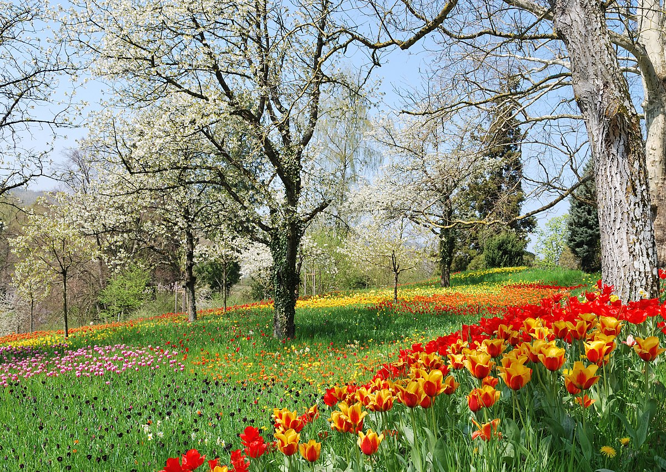
1
2
Answer
4
3
spring
Notes:
Nháy chuột vào từng ô chữ để làm biến mất mảnh ghép tương ứng.
Nháy vào nút answer để mở tất cả các mảnh ghép

Slide 37

1
2
Answer
4
3
winter
Notes:
Nháy chuột vào từng ô chữ để làm biến mất mảnh ghép tương ứng.
Nháy vào nút answer để mở tất cả các mảnh ghép

Slide 38

1
2
Answer
4
3
summer
Notes:
Nháy chuột vào từng ô chữ để làm biến mất mảnh ghép tương ứng.
Nháy vào nút answer để mở tất cả các mảnh ghép

Slide 39

1
2
Answer
4
3
autumn
Notes:
Nháy chuột vào từng ô chữ để làm biến mất mảnh ghép tương ứng.
Nháy vào nút answer để mở tất cả các mảnh ghép

Slide 40


Very Good!

